Slide 1
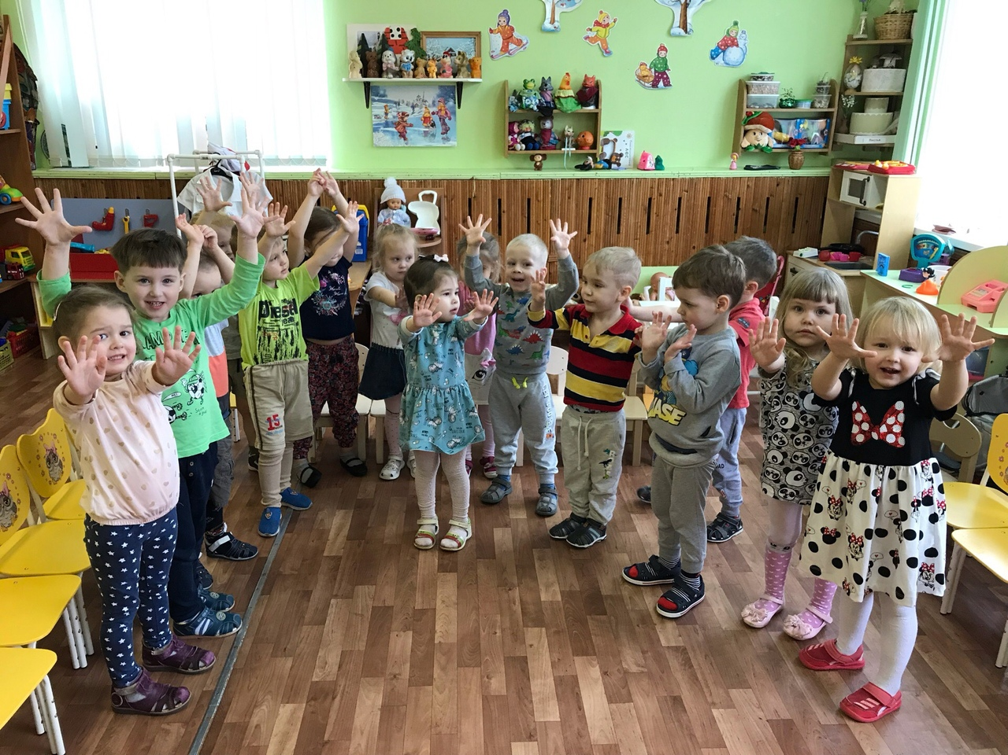
Краткосрочный проект в младшей группе «Гигиена, чистота, значит, мыло и вода»
Авторы:
Катанаева
Виктория Ивановна (воспитатель)
Кулакова
Людмила Павловна (воспитатель)
МБДОУ Детский сад № 180
Фестиваль проектов по популяризации здорового образа жизни «Азбука здоровья»

Slide 2
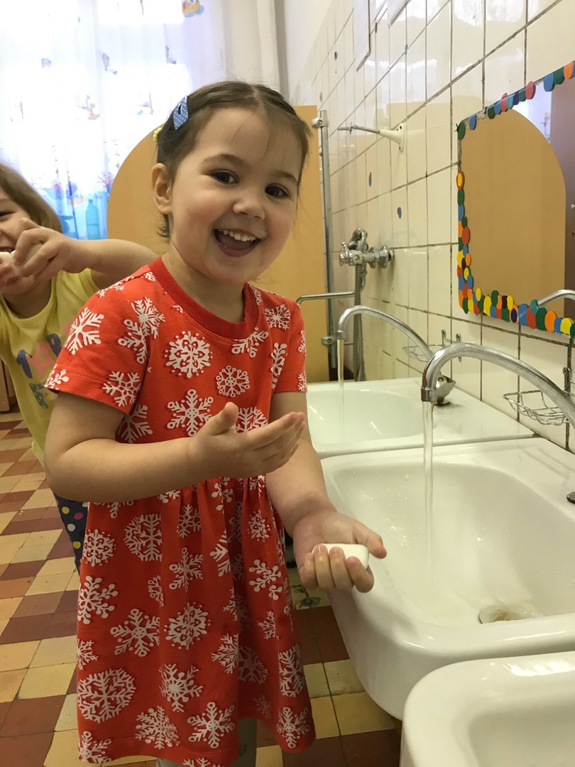
Тип проекта: познавательно – исследовательский.
Продолжительность проекта: 1 неделя.
Участники проекта: дети, воспитатели, родители.
Возраст воспитанников: 3 года.
Актуальность проекта: Гигиеническая культура столь же важна для человека, как и умение разговаривать, писать, читать. Известно, что здоровье человека закладывается в детстве. Поэтому в процессе повседневной работы с детьми необходимо стремиться к тому, чтобы выполнение правил личной гигиены стало для них естественным, а гигиенические навыки с возрастом постоянно совершенствовались

Slide 3
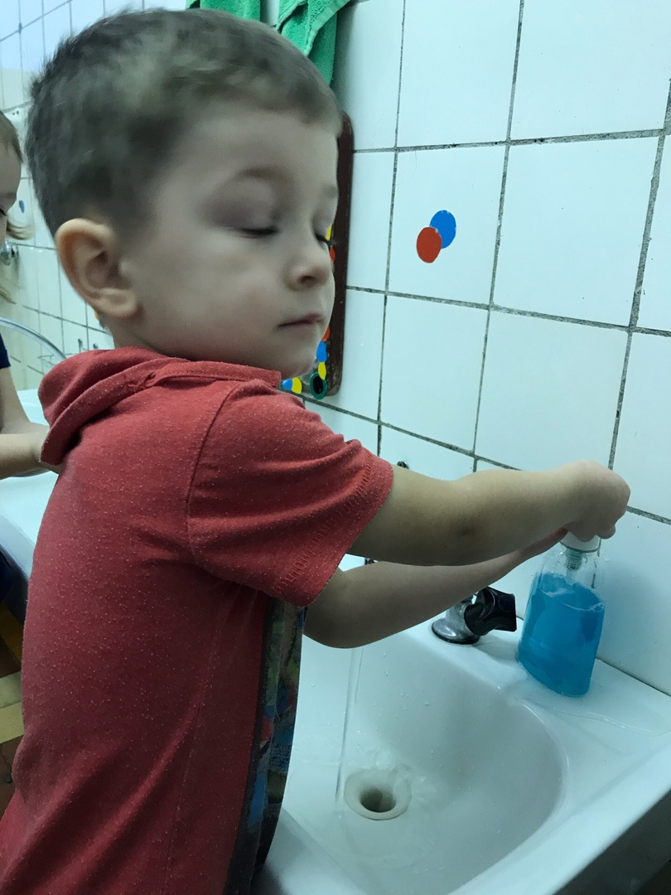
Цель проекта
Дети: узнать о вреде грязных рук, узнать, для чего используют мыло, о его видах и полезных свойствах.
Воспитатели: познакомить детей со свойствами мыла, совершенствовать представления детей о значении гигиенических процедур (мытье рук, развивать умение самостоятельно замечать необходимость мытья рук, прививать потребность вести здоровый образ жизни, воспитывать привычку следить за своим внешним видом, мыть руки с мылом перед едой, после туалета, по мере загрязнения.
Родители: помочь детям узнать о назначении и свойствах мыла, о важности соблюдения гигиенических процедур.

Slide 4
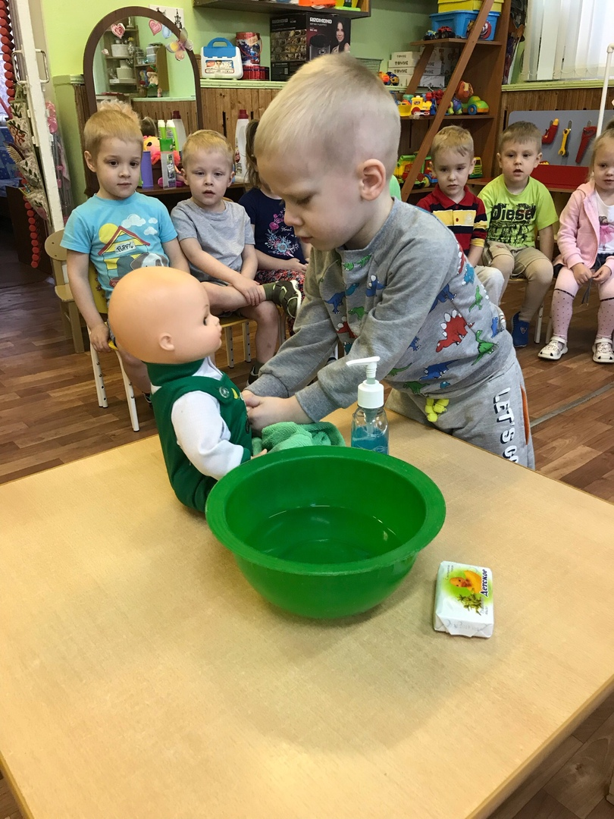
Подготовительный этап.
Опрос детей «Что будет, если мы не будем мыть руки?»
Самый популярный ответ – «Будет болеть живот, потому что на руках живут микробы». Самый неожиданные ответы ☺ – «мама будет ругаться», «воспитатели не пустят кушать», «просто надо и всё».
Чтение художественной литературы: К. Чуковский «Мойдодыр», А. Барто «Девочка чумазая», Р. Куликова «Каждый день я мыло мою…», Л. Корчагина «Умылся», М. Яснов «Я мою руки», Г. Лагздынь «Аккуратные зайчата»

Slide 5
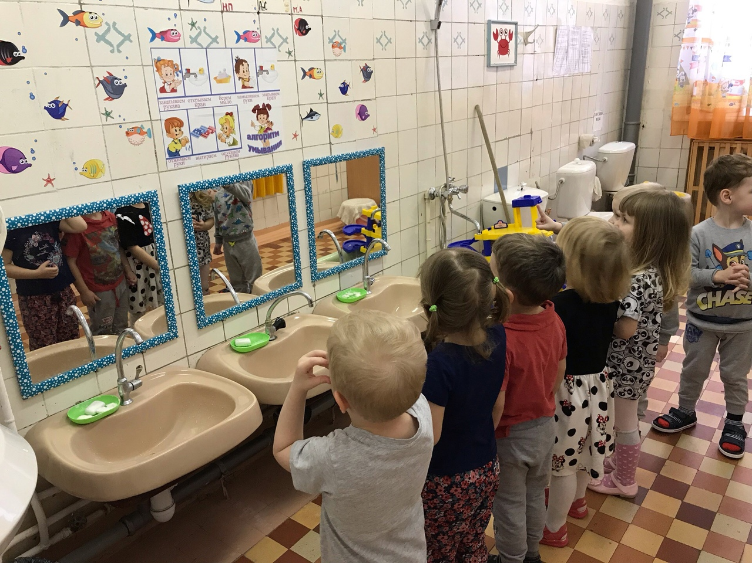
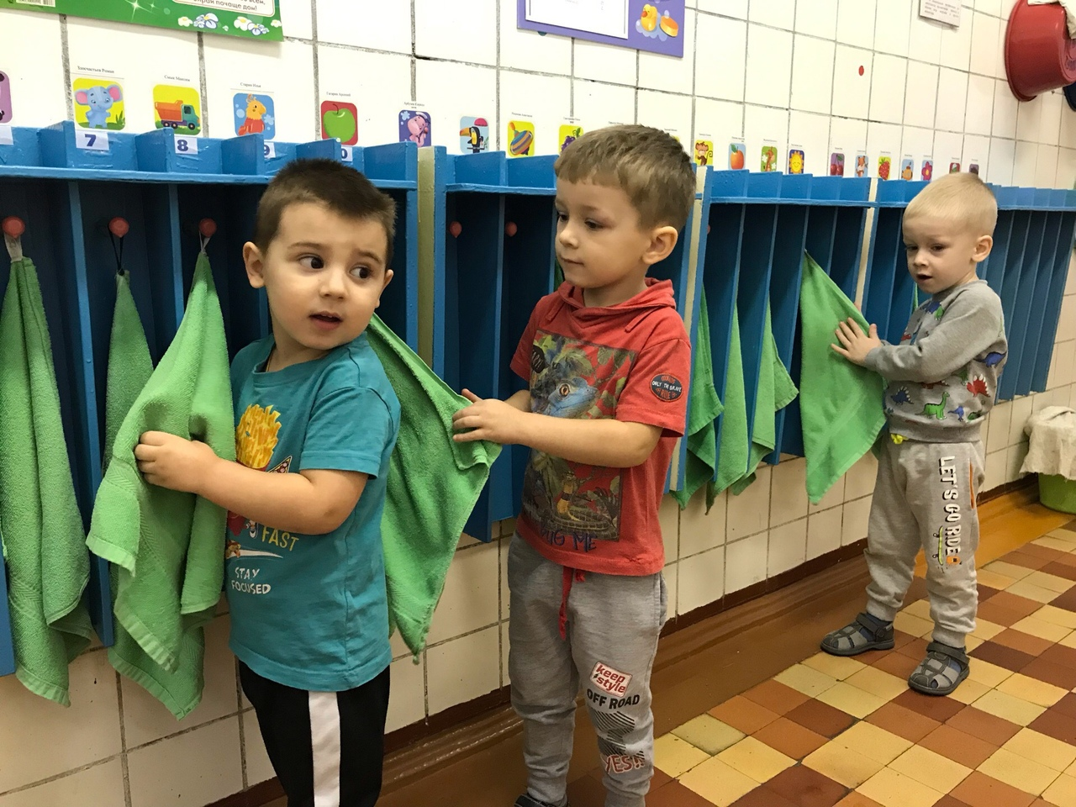
Практические этапы проекта
Формирование целостной картины мира. НОД «Чистота залог здоровья»

Slide 6
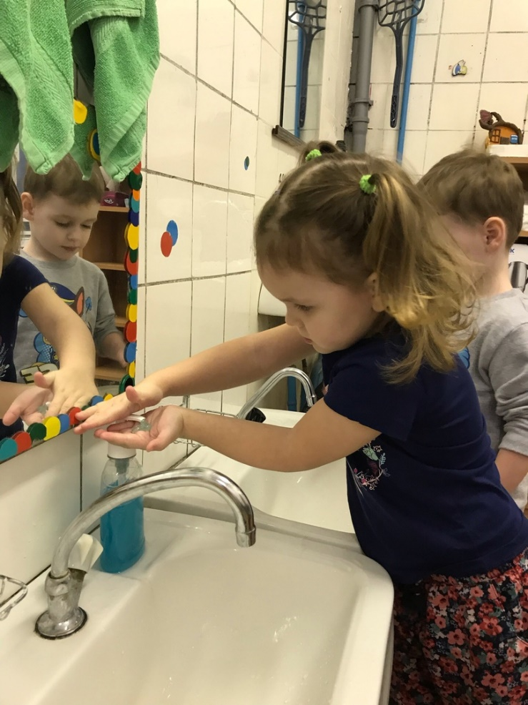
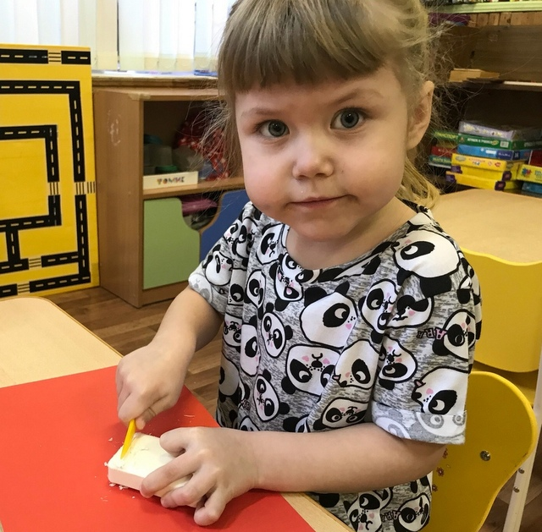
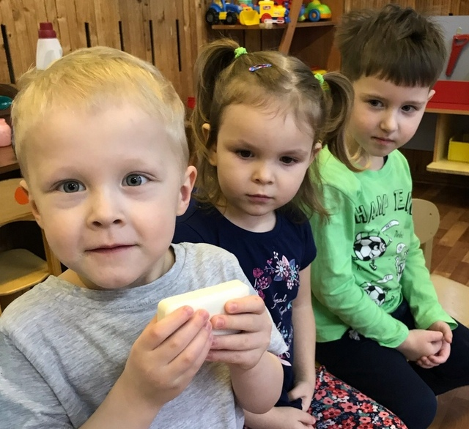
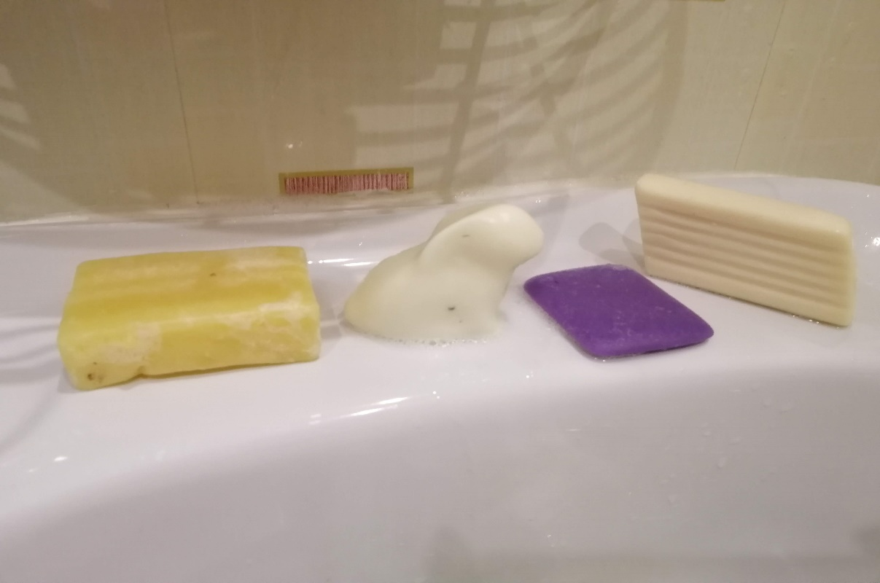
Практические этапы проекта
Исследовательская деятельность «Мыло разное бывает»
Виды мыла: жидкое и кусковое
Мыло ароматное: разные ароматы мыла
Мыло по функциональности: мыло для тела, мыло хозяйственное
Мыло по форме: квадратное, круглое, прямоугольное, в виде фигур (звери, цветы, предметы)

Slide 7
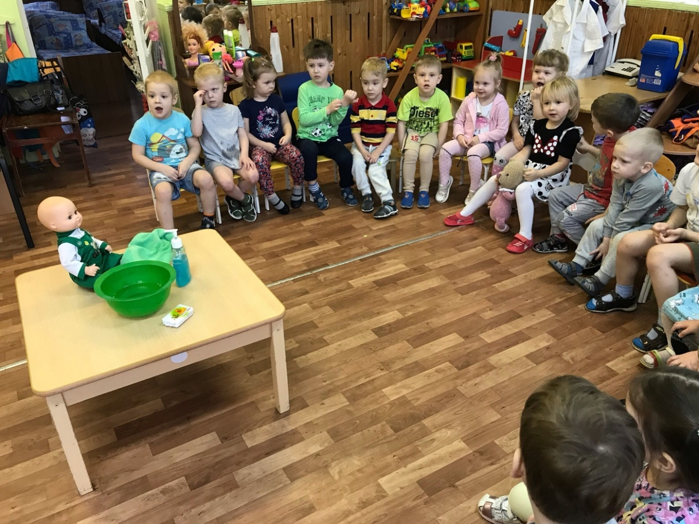
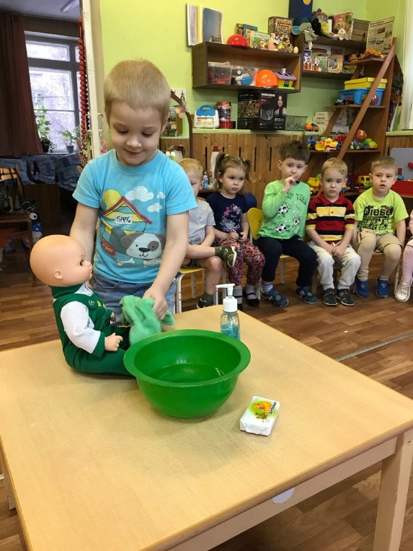
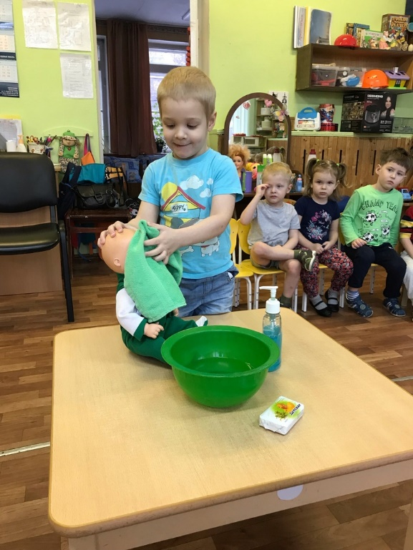
Практические этапы проекта
Просмотр мультфильма «Мойдодыр»
Беседы по темам «Как нужно ухаживать за собой», «Личная гигиена», «Полезно – не полезно», «Твой носовой платок», «Грязные руки – хорошо или плохо?», «Кто такой неряха?»
Сюжетно – ролевая игра «Кукла катя умывается», «Помоги мишке помыть лапки».

Slide 8
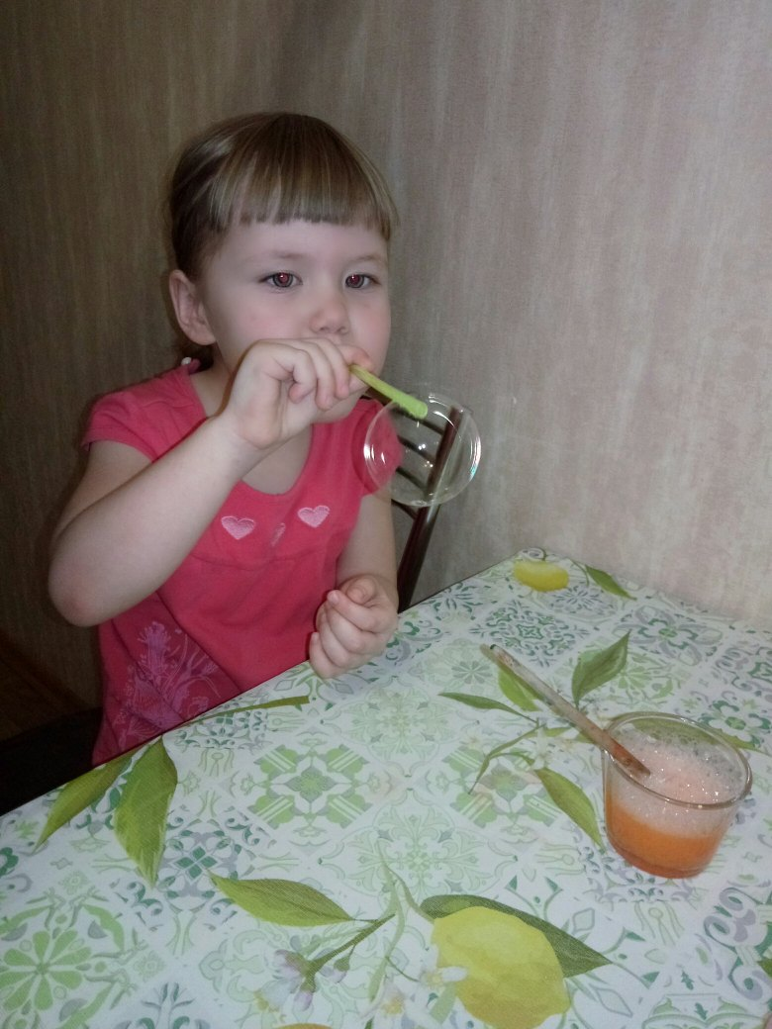
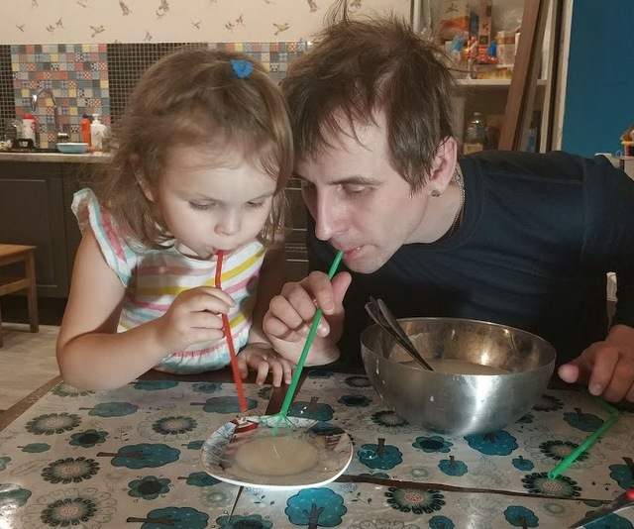
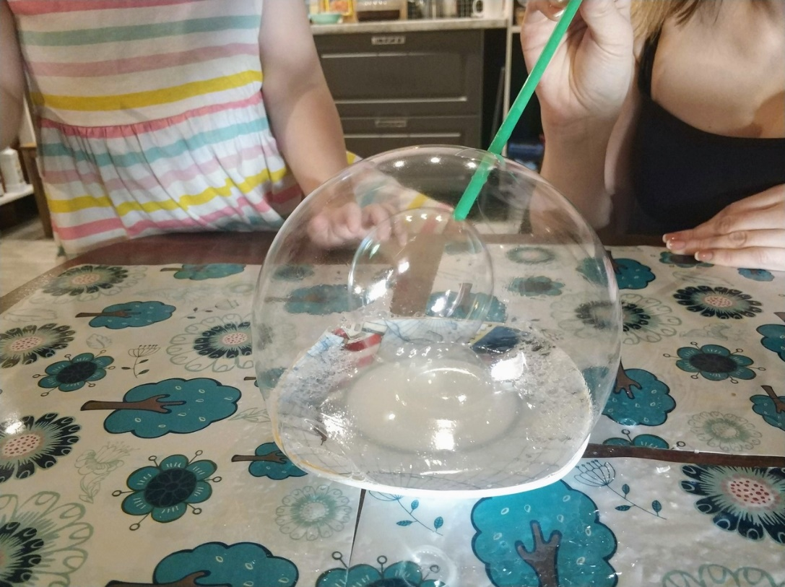
Практические этапы проекта
Исследование качеств и свойств мыла, игры с пеной (в группе с воспитателями, дома с родителями )
Мыльные пузыри

Slide 9
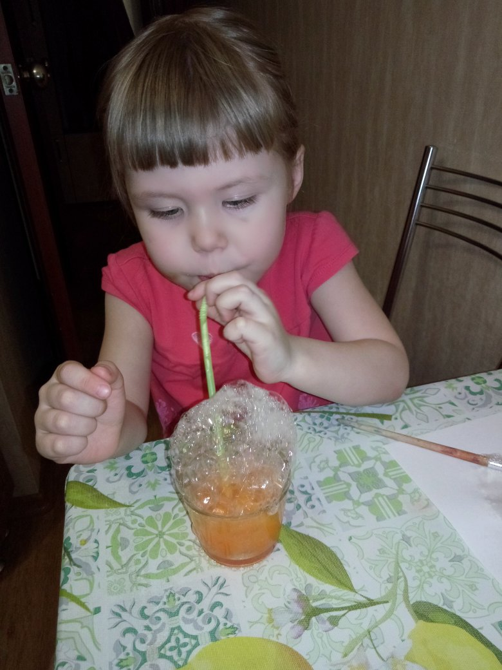
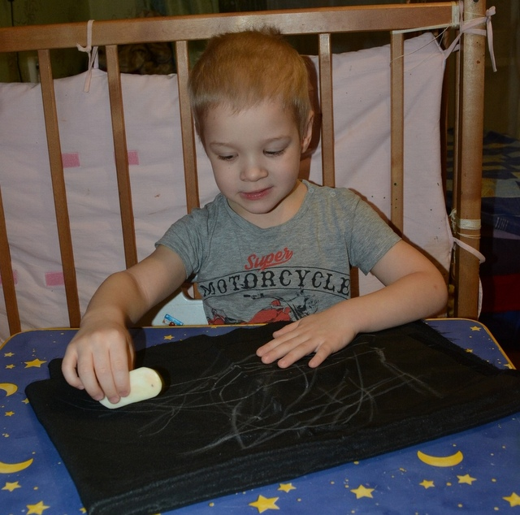
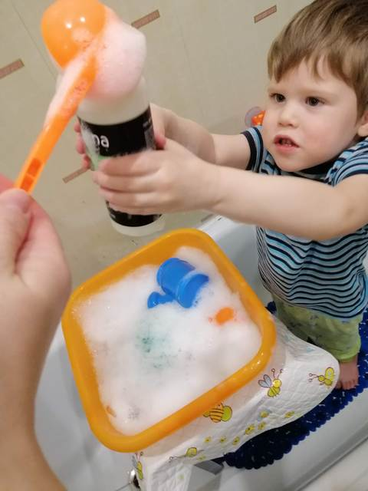
Поймай мыло скользкое
Рисование мылом по ткани
Пена в стакане (В стакан наливаем воды, добавляем моющее средство и просим ребенка подуть через коктейльную трубочку в получившийся раствор)

Slide 10
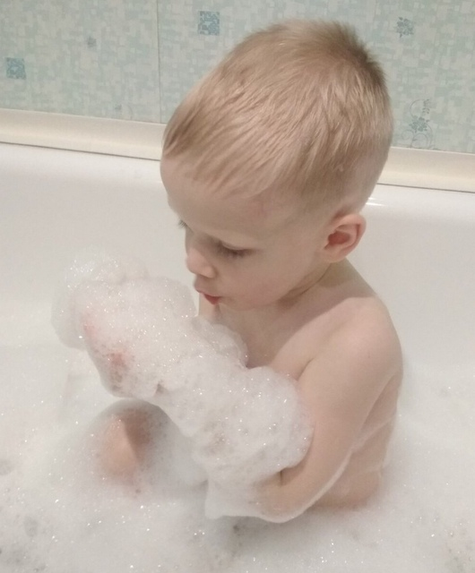
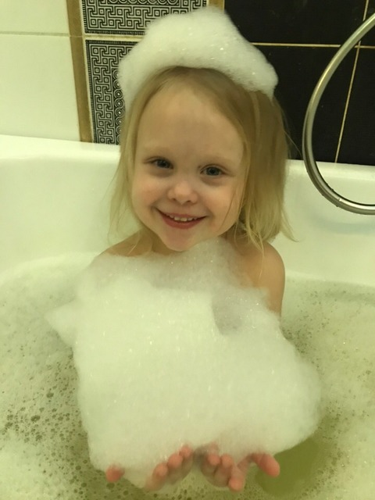
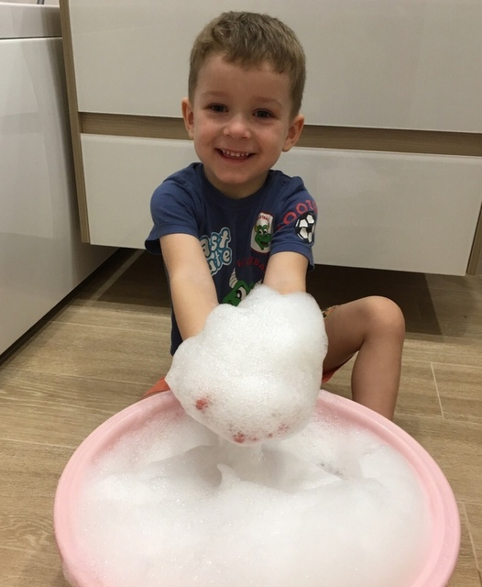
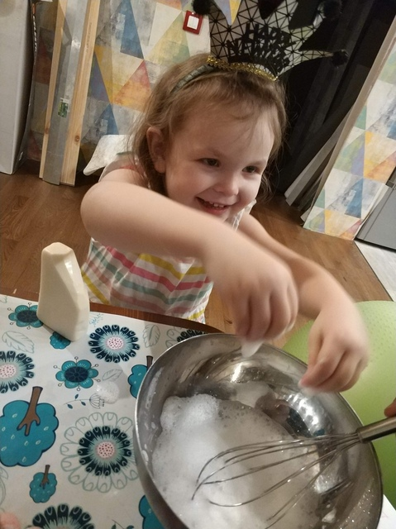
Разная пена (густота пены от вида мыла, взбиваем венчиком. Пена зависит и от силы взбивания)

Slide 11
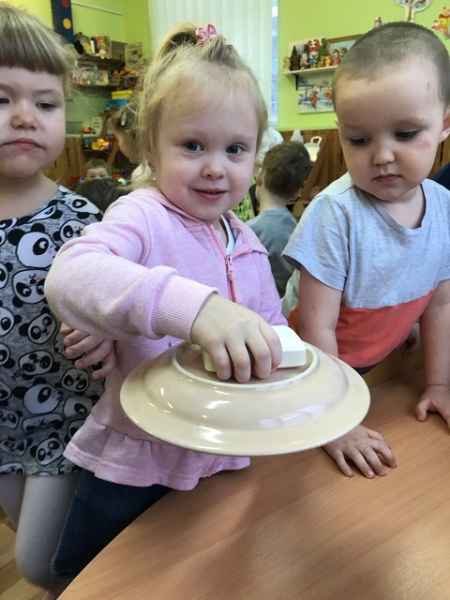
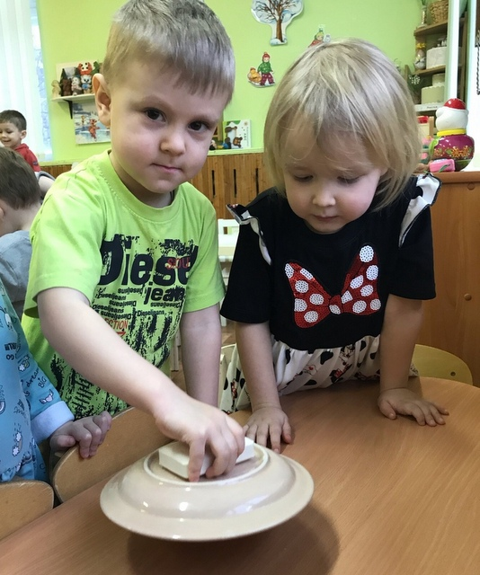
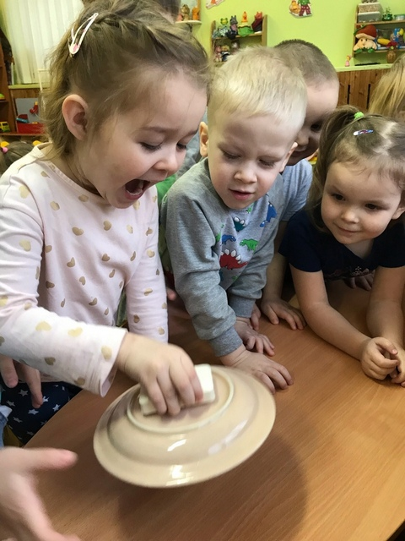
Мыло силач (Тарелку необходимо слегка смочить водой, потом сверху положить мыло, прижать его и пару раз прокрутить вокруг своей оси. Оставляем мыло на тарелке на 2 минуты. Пробуем поднять мыло, при этом тарелка поднимается вместе с мылом, т.к. последнее «приклеилось» к тарелке.)

Slide 12
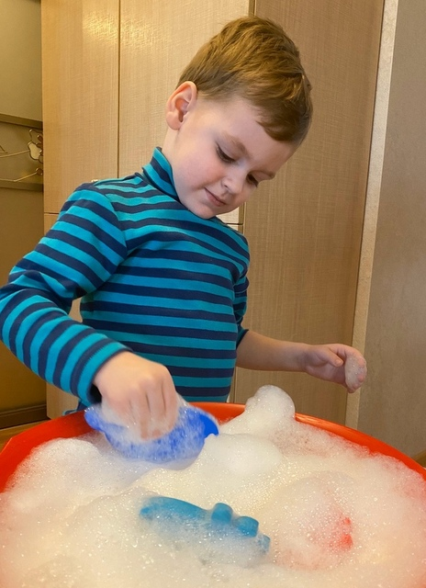
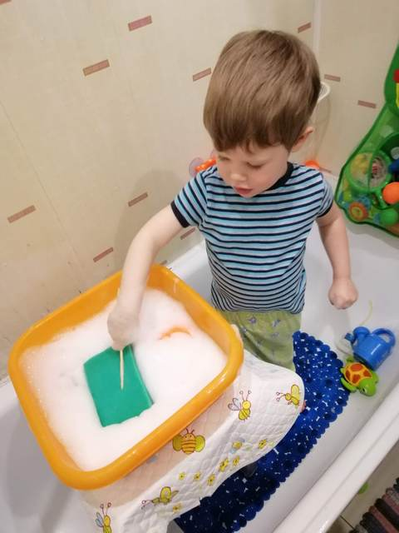
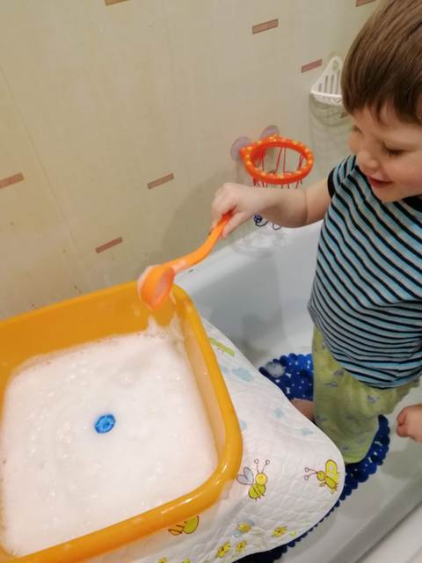
Тонет, не тонет (Наливаем немного мыла или пены в ванну и помощью венчика взбиваем пену, чтоб пена была густая. Аккуратно на пену кладем предметы (перо, крышка, губка, игрушка), и определяем, что тонет, что нет)

Slide 13
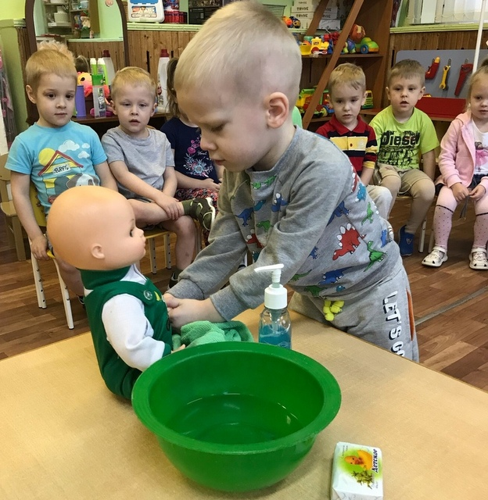
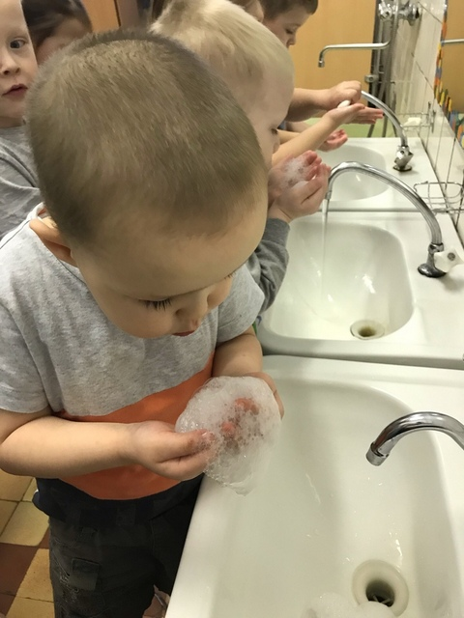
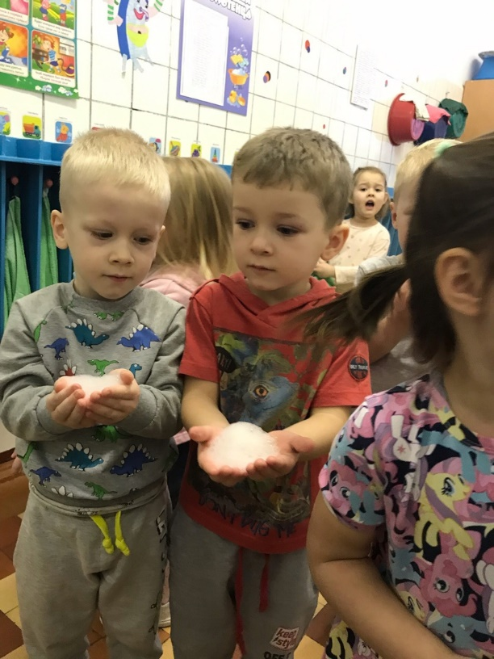
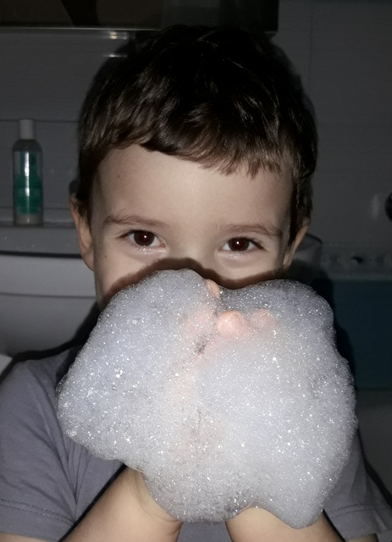
Результаты:
Благодаря участию в проектной деятельности у детей за короткий срок сформированы достаточно устойчивые представления о значимости мытья рук с мылом, а родители стали активными участниками педагогического процесса группы.
Фотокнига «Красивое мыло, ароматный брусок, Тебе я вручаю, милый дружок».
Буклет для родителей «Болезни грязных рук»
Мини-картотека «Чистота-залог здоровья»

Slide 14
